Slide 1
JS数组

Slide 2
目标
掌握数组的声明方法
掌握数组的元素的访问
熟练掌握数组的增、删、改、查
了解 JS数组的2个属性

Slide 3
内容概要
1、数组的创建
2、数组的元素的访问
3、数组元素的添加、删除
4、数组的截取和合并
5、数组元素的排序
6、数组元素的字符串化

Slide 4
何为数组
  数组是值得有序结合，每一个数组叫做一个元素， 而每个元素在数组中有一个位置，以数字表示称为索引。
  实际上就是将一大堆相似的数据有秩序的放在格子箱中，十分像超市里的那些储物柜子。

Slide 5
数组的创建
方法1：使用数组直接量实现
  var arr4=[ ]; 空的数组直接量
  var arr5=[ 1,true,”string”,[1,2] ]; 包含具体元素的数组直接量
方法2：使用Array构造函数来实现
  var arr1=new Array(); 空数组
  var arr2=new Array(1,true,”string”,[1,2],{x:1,y:2}); 实数组

Slide 6
数组对象属性的length
  length属性表示数组的长度，即其中元素的个数。因为数组的索引总是由0开始，所以一个数组的上下限分别是：0和length-1。和其他大多数语言不同的是，JavaScript数组的length属性是可变的，这一点需要特别注意。当length属性被设置得更大时，整个数组的状态事实上不会发生变化，仅仅是length属性变大；当length属性被设置得比原来小时，则原先数组中索引大于或等于length的元素的值全部被丢失。length对象不仅可以显式的设置，它也有可能被隐式修改。
  既可以获取数组的长度，又可以设置数组的长度。当设置为0时，数位就清空了

Slide 7
数组元素的添加删除
push(元素)：将一个或多个新元素添加到数组结尾，并返回数组新长度。 var a = [1,2,3,4,5];
a.push(6,7);
unshift(元素)：将一个或多个新元素添加到数组开始，数组中的元素自动后移，返回数组新长度
  var a = [1,2,3,4,5];
  a.unshift(-2,-1);
pop(); 移除最后一个元素并返回该元素值；如数组为空将返回未定义
var a = [1,2,3,4,5];
a.pop();
shift(); 移除最前一个元素并返回该元素值，数组中元素自动前移
    var a = [1,2,3,4,5];
    a.shift();alert（a.shift());

Slide 8
数组元素的splice
splice(开始位置, 删除长度)
var arr = [1,3,8,9,10,2]
    arr.splice(1,2)
    alert(arr)
arrayObj.splice(开始位置, 删除长度,插入的元素);
    var arr = [1,3,8,9,10,2]
    arr.splice(1,2,[4,4,4])
    alert(arr)
用splice插入(开始, 0, 元素…)
用splice替换

Slide 9
数组的concat与join
concat()连接两个数组,返回一个新数组(不会改变原数组)
  var a = [1,2,3,4,5];
  var b = [6,7,8]
  var c = a.concat(b);
数组元素的字符串化
    join(分隔符)用分隔符，组合数组元素，生成字符串。省略分隔符话则用默认用逗号为分隔符。
  var arr = [1,3,8,9,10,2]
  var b = arr.join("/")

Slide 10
数组元素的反转
reverse(); 反转元素（最前的排到最后、最后的排到最前），返回数组地址
  var a = [1,2,3,4,5];
  a.reverse();

Slide 11
数组元素的排序
  sort(sortby); //将会调用每个数组像的toString()。然后对数组元素排序，返回数组地址
  var a=10;
  alert(typeof(a.toString()))
  注：当sortby参数不存在时，将按字母顺序对数组中的元素进行排 序，说得更精确点，是按照字符编码的顺序进行排序。
    var arr = ["p","f","e","c"]
    arr.sort()
  如果是数字，将以字符串的形式比较大小
    var a=[1,5,3,7];
  a.sort(function(a, b) { return a-b;}); ,
  1.>0使b跟a换个位置 2.=0不作操作

Slide 12
var arr = [8,2,33,11]
var ss = arr.sort(function (a,b){
if(a<b){
return -1;
}else if(a>b){
return 1;
}else{
return 0;
}
})
alert(ss)

Slide 13
数组元素的排序
  var a=["1px","12px","17px","8px","2px","21px"];
  a.sort(function(a,b){
  a = parseInt(a)
  b = parseInt(b)
  return a-b;
  }

Slide 14
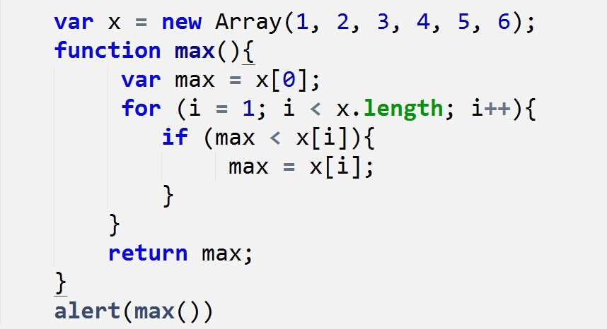
数组对象属性-prototype
求数组的最大值

Slide 15
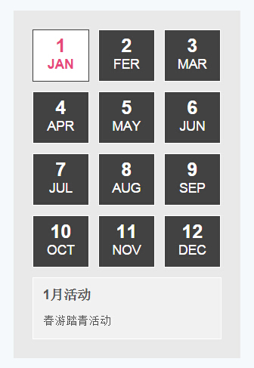
作业
用以下知识点
做一个简易日历
array数组
onmouseover
innerHTML

Slide 16
谢 谢

